Slide 1

Formas de Entrada a los mercados internacionales

Slide 2
Contenido
Formas de Acceso a los Mercados Internacionales
Inteligencia de Mercados Internacionales
Incoterms

Slide 3
Formas de Entrada a los mercados internacionales
Una vez que la empresa decide entrar en un mercado extranjero, la pregunta que sigue es con relación a la mejor manera de hacerlo.
Las empresas utilizan generalmente las siguiente 4 formas básicas para entrar en los mercados extranjeros:
Exportación
Licenciamientos o Concesiones
Franquicias
Empresas conjuntas o Joint Ventures

Slide 4
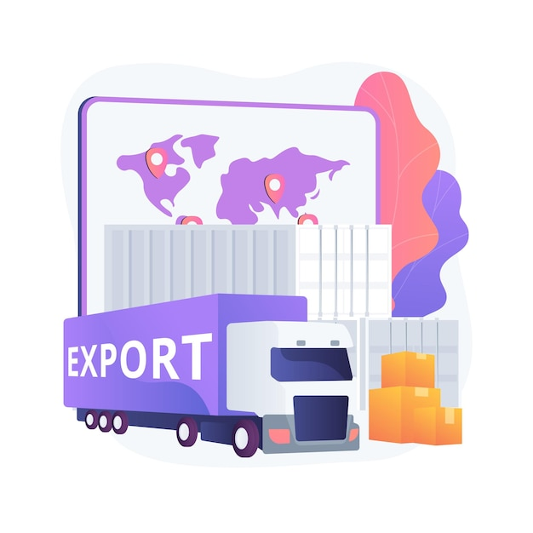
1. Exportación

Slide 5
Aspectos básicos en la
Exportación
¿Qué se entiende por exportación?
Es la salida de mercancías del territorio aduanero colombiano con destino a otro país, a una zona franca o a un depósito franco con el cumplimiento de los requisitos previstos en la norma.

Slide 6

Formas de Exportación

Slide 7
Formas de Exportación
1. Exportación Directa. Es aquella en el que el exportador vende directamente sus bienes a un tercero en el país destino. Es la propia empresa quien asume el control de la exportación (proceso de envío, promoción y venta), pero también todos sus costos.
2. Exportación Indirecta. El Exportador se apoya en diferentes intermediarios para realizar la operación comercial en el país o países a los que exporta:
Agente
Importador
Distribuidor

Slide 8
Formas de Exportación
3. Exportación concertada o mixta. Es una forma mixta de llevar a cabo la estrategia de exportación. Consiste en un acuerdo entre dos o más empresas para compartir riesgos y aprovechar oportunidades en conjunto.
Se destacan dos modalidades:
Consorcios de Exportación
Piggy-Back

Slide 9

Formas de Exportación
4. Crossborder e-Commerce o Comercio electrónico transfronterizo.
Es el conjunto de prácticas comerciales y de marketing que tienen como objetivo principal hacer que las ventas de una tienda virtual traspasen las fronteras nacionales.
Permite a una empresa vender en casi todo el mundo sin moverse de su país y sin necesidad de tiendas físicas.

Slide 10
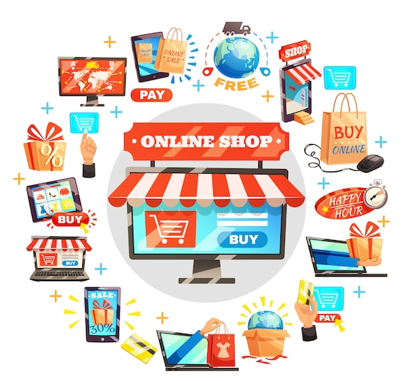

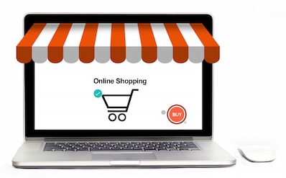
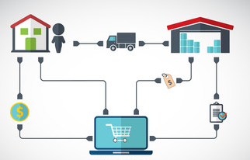
Crossborder e-Commerce o Comercio electrónico transfronterizo.
Modelos de Negocio para el Crossborder e-Commerce.
Tienda Online Propia
Market Place
Dropshipping
Social Selling

Slide 11
Crossborder e-Commerce o Comercio electrónico transfronterizo.
Modelos de Negocio para el Crossborder e-Commerce.
Tienda Online Propia. Es un canal de venta con un único vendedor, que es el propietario de un negocio que vende sus productos o servicios y se encarga de cada una de las etapas de la operación, desde la promoción hasta el fulfillment*.
El vendedor es responsable de procesos como el almacenamiento, el procesamiento del pago, logística, tarifas, comunicación con el cliente, procesos de mantenimiento de la plataforma, entre otros.
Además, debe garantizar que todo funcione los 7 días de la semana, las 24 horas del día.

Slide 12
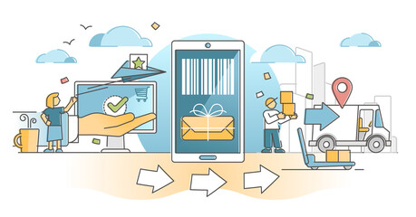
* Fulfillment
Todo el proceso para cumplir con el pedido que ha sido adquirido por un cliente internacional de forma remota.
A través de él, el cliente espera que su producto llegue por medio de un servicio puerta a puerta, sin tener que ocuparse de nada más que recibirlo.
Su importancia radica en que el producto va a llegar en las condiciones ofrecidas y tiempos establecidos hasta la puerta del cliente.
En este proceso se aseguran las soluciones completas en almacén, embalaje, entregas y comunicaciones tanto con clientes como con los vendedores

Slide 13
Importancia del Fulfillment
Distancia y aduanas: Las distancias geográficas son mayores, lo que implica tiempos de envío más largos y procesos aduaneros más complejos. Un buen servicio de fulfillment puede optimizar estos procesos y reducir los costos.
Diferentes regulaciones: Cada país tiene sus propias regulaciones en materia de comercio electrónico, impuestos, etiquetado, etc.
Un proveedor de fulfillment con experiencia en comercio transfronterizo puede ayudar a cumplir con todas estas normativas.

Slide 14
Importancia del Fulfillment
Experiencia del cliente: La experiencia del cliente es clave en el comercio electrónico. Un envío rápido, seguro y eficiente puede marcar la diferencia entre un cliente satisfecho y uno que no repetirá la compra.
Escalabilidad: El comercio electrónico transfronterizo puede crecer rápidamente. Un buen servicio de fulfillment debe ser capaz de adaptarse a un aumento en el volumen de ventas.

Slide 15
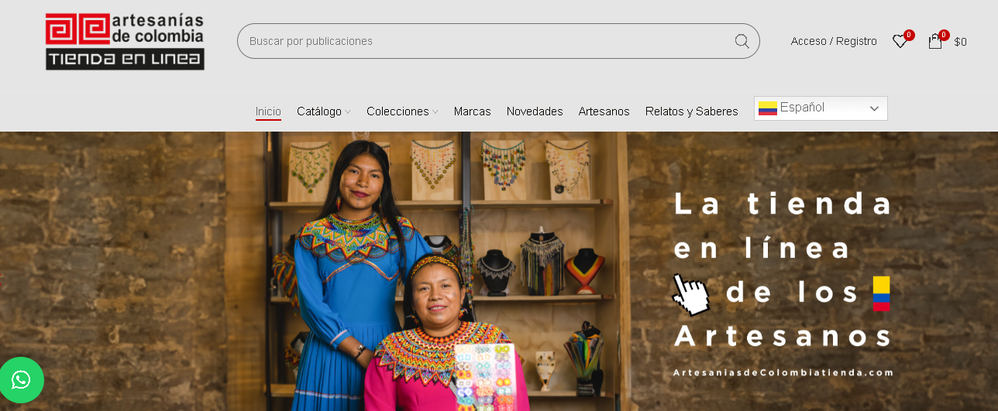
Crossborder e-Commerce o Comercio electrónico transfronterizo.
Tienda Online Propia.

Slide 16
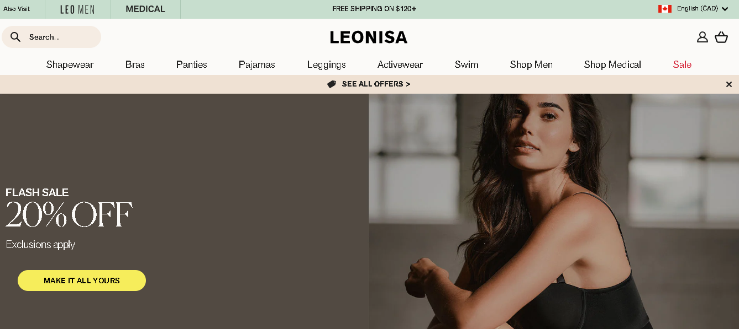
Crossborder e-Commerce o Comercio electrónico transfronterizo.
Tienda Online Propia.

Slide 17
Crossborder e-Commerce o Comercio electrónico transfronterizo.
Modelos de Negocio para el Crossborder e-Commerce.
Marketplace. Plataforma donde múltiples vendedores ofertan y venden sus productos o servicios.
Funciona como un intermediario entre vendedores y clientes.
El Marketplace suele ofrecer el hosting, procesando transacciones y mantenimiento de la plataforma, en un nivel más avanzado funciona ofreciendo además procesamiento de pedidos.
Uno de los beneficios del Marketplace es que la exposición de la marca alcanza un nivel internacional con mayor facilidad, atendiendo nichos específicos y compartiendo gastos de administración con varios vendedores.

Slide 18
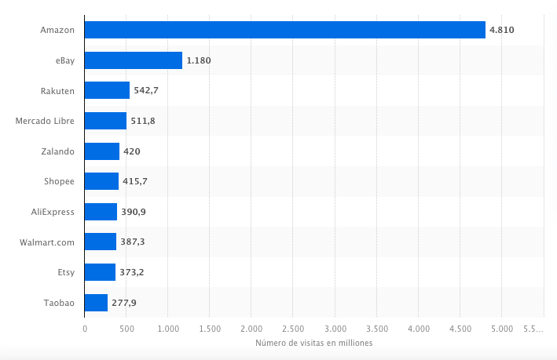
Ranking de los principales marketplaces online en función del número de visitas mensuales a nivel mundial (en millones)

Slide 19
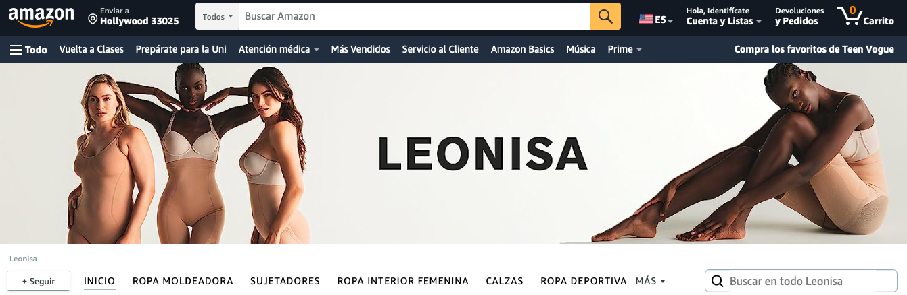
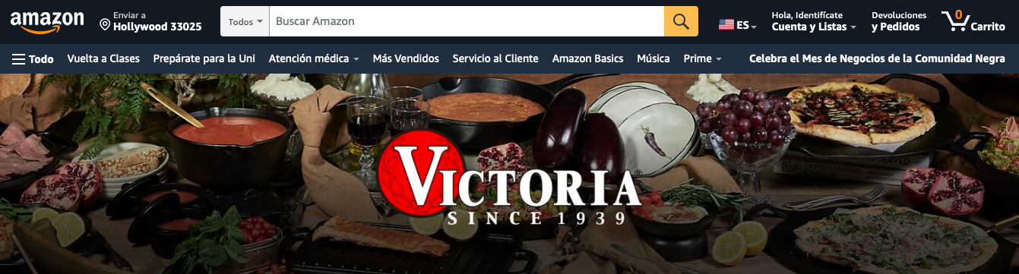
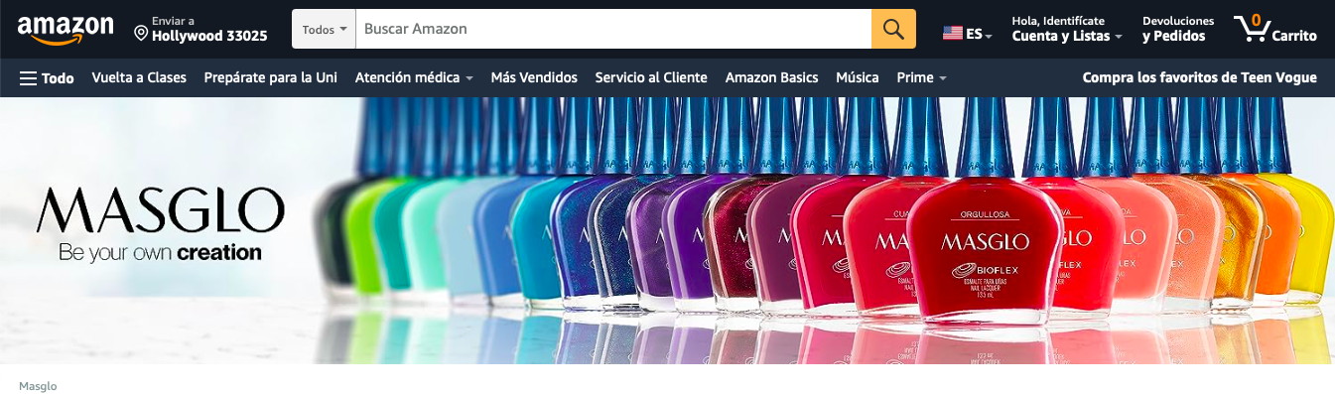
Empresas Colombianas que exportan a través de Marketplaces:

Slide 20

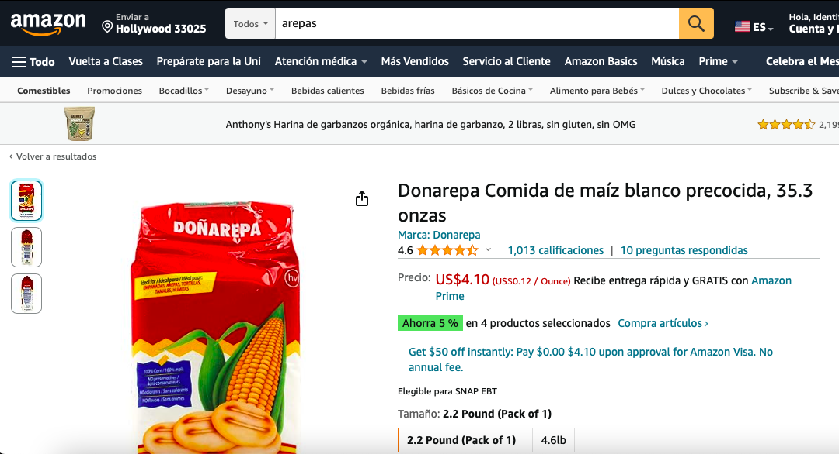
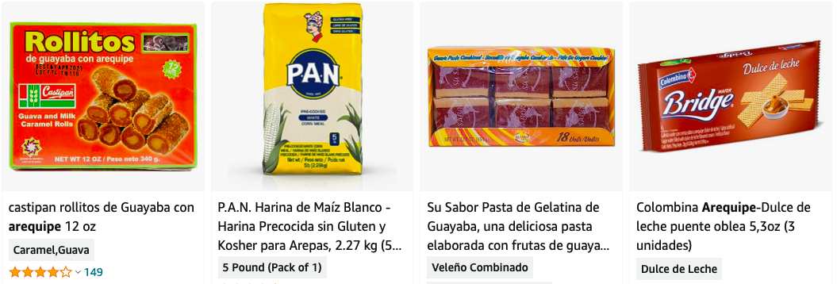
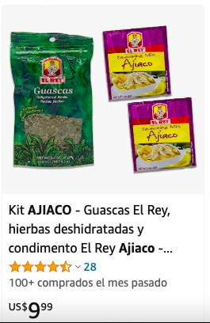
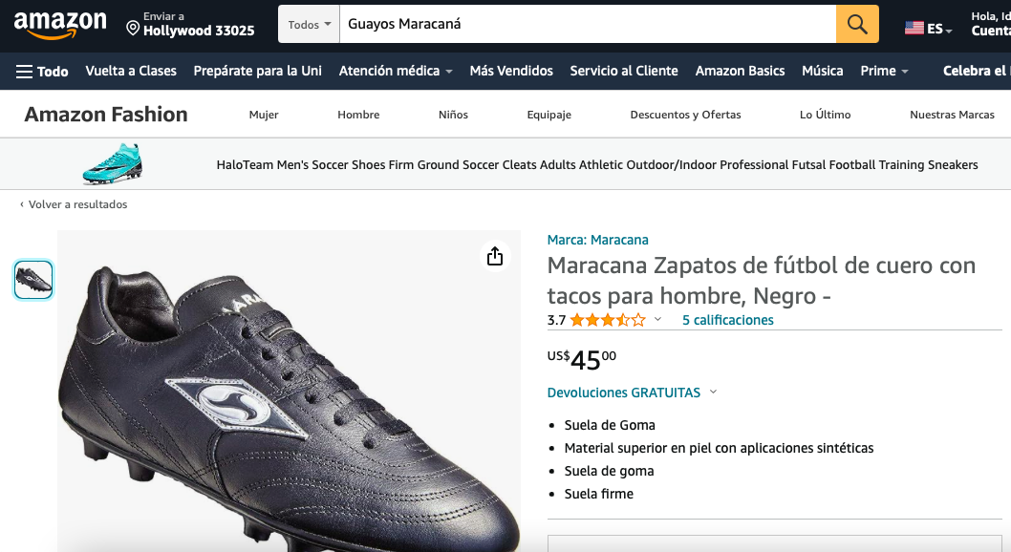
Empresas Colombianas que exportan a través de Marketplaces:

Slide 21
Crossborder e-Commerce o Comercio electrónico transfronterizo.
Modelos de Negocio para el Crossborder e-Commerce.
Dropshipping.
Es un modelo de negocio en donde, a diferencia de una cadena de abastecimiento tradicional, el vendedor no se tiene que preocupar por el almacenamiento, el inventario, el empaque o el despacho de los productos que ofrece.
El Vendedor se encarga de realizar las ventas para luego hacer los pedidos a su proveedor.
Como el envío se hace desde el lugar de manufactura hacia el cliente final, el vendedor ni siquiera ve los productos.
Es decir, es el proveedor o dropshipper el que envía el producto directamente al comprador.

Slide 22
Crossborder e-Commerce o Comercio electrónico transfronterizo.
Modelos de Negocio para el Crossborder e-Commerce.
Dropshipping.
El vendedor no interviene en el despacho del producto, pero si gestiona el pedido del cliente y es el proveedor o dropshipper quien le hace la entrega final del producto que compró.
En este modelo de venta en línea, el vendedor enfoca sus funciones en el área del marketing, la publicidad online y la administración de su tienda online, implementando estrategias para atraer visitas a su sitio web de ventas.

Slide 23
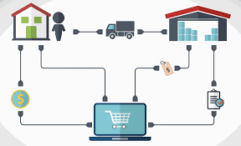
Modelo de Dropshipping

Slide 24
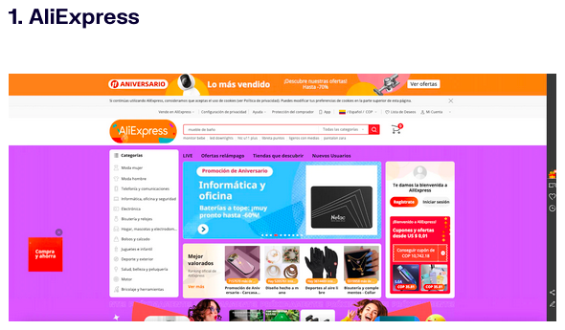
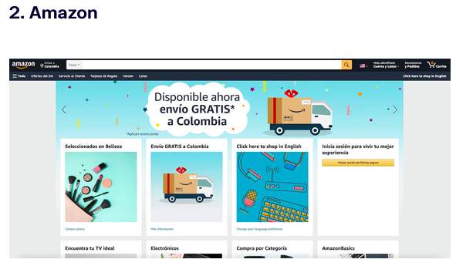
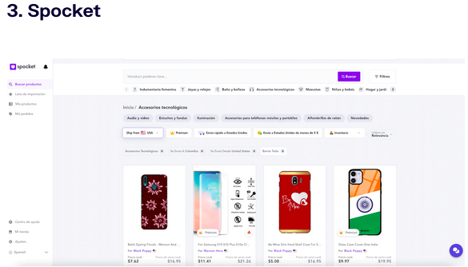
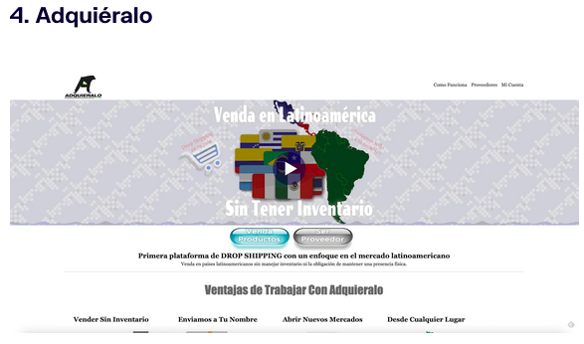
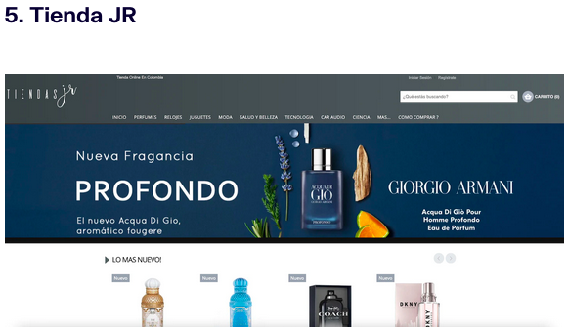
Proveedores de Dropshipping en Colombia
Fuente: https://www.oberlo.es/blog/proveedores-dropshipping-colombia

Slide 25
Crossborder e-Commerce o Comercio electrónico transfronterizo.
Modelos de Negocio para el Crossborder e-Commerce.
Social Selling:
Es el proceso de utilizar las redes sociales para encontrar e interactuar con los prospectos comerciales, logrando así una venta.
Gracias al auge de la revolución digital y el fácil acceso a Internet a través de smartphones, tabletas y computadoras, las redes sociales tienen más usuarios, lo que ha llevado a que se modifiquen las formas de consumir productos y servicios.

Slide 26
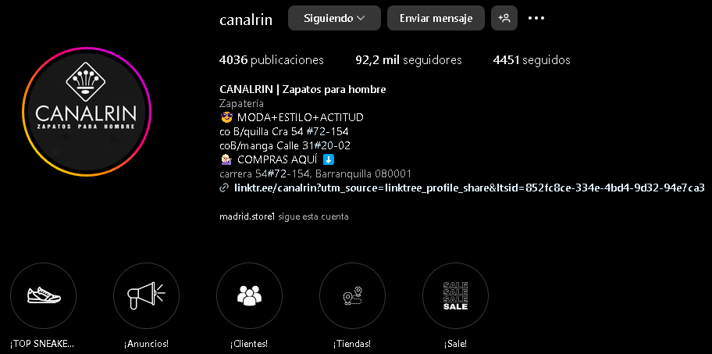
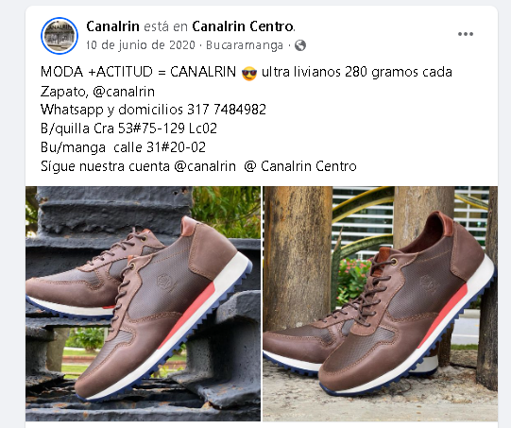
Crossborder e-Commerce o Comercio electrónico transfronterizo.
Social Selling:

Slide 27

2. Licencias o Concesiones

Slide 28
Licencias.
Un acuerdo de licencia implica un acuerdo contractual entre dos empresas de distintos países.
Una empresa (licenciador) concede a la otra (licenciatario) los derechos de cierta propiedad (nombre, productos, patentes, marcas, marcas registradas y procesos de producción) durante un periodo de tiempo a cambio de una regalía.
Son muy ventajosas para los fabricantes que quieren lanzar internacionalmente una marca conocida sin realizar exportaciones o inversiones en el exterior.

Slide 29
Licencias.
La licencia consiste en autorizar la fabricación de un producto a una empresa extranjera (Licenciataria), cediéndole las patentes, marcas o diseños industriales, know how, etc.
El licenciatario se encarga de fabricar los productos cubiertos por los derechos de licencia y luego venderlos en el mercado o mercados asignados.
El principal riesgo que asume el licenciador, es que el licenciatario llegue a convertirse con el tiempo es su principal competidor.
Para evitar esto, el licenciador debe conservar la marca y controlar el proceso de registro de la patente o conservar un elemento clave para fabricar el producto final.

Slide 30
Licencias.
Para la empresa que otorga la licencia este método le permite entrar en el mercado exterior con su marca o producto sin tener que invertir capital en el país de destino.
Por otro lado, la empresa que recibe la licencia, esto le permite conseguir un activo (la marca, la patente, etc.) que no puede crear por sí misma.
Ejemplo: El Grupo Uribe de Colombia adquirió las licencias para producir y comercializar Americanino y Chevignon en la CAN, Centroamérica y Caribe.
Coca-Cola Company y PepsiCo las utilizan como medio para comercializar sus bebidas, ropa y demás mercancía en otros países

Slide 31
Licencias.
Ventajas:
El licenciador no asume los costos y riesgos de la apertura de un mercado extranjero.
Es muy atractivo para las empresas que no están dispuestas a destinar recursos financieros importantes a un mercado extranjero desconocido o políticamente volátil.
Es frecuente cuando una empresa desea participar en un mercado extranjero, pero no puede hacerlo por la existencia de barreras a la inversión.
Se utiliza cuando una empresa posee cierta propiedad intangible que puede aplicarse a los negocios pero que la empresa no quiere desarrollar por sí misma. Por ejemplo, Coca-Cola concedió la licencia de su marca a fabricantes de ropa.

Slide 32

3. Franquicias

Slide 33
Franquicias.
Es una forma especializada de licencia que consiste en la cesión del producto o servicio, nombre, marca comercial o know how del procedimiento de gestión y comercialización a un empresario residente en el exterior.
El contrato de franquicia se establece entre una empresa (franquiciador) que cede a otra (el franquiciado), a cambio de una contraprestación financiera directa o indirecta (regalías sobre ventas o canon de entrada), el derecho a la explotación de una franquicia para comercializar determinados tipos de productos o servicios

Slide 34
Franquicias.
La franquicia ofrece la posibilidad de explotar un modelo comercial, respaldado por una marca que posee una buena imagen corporativa, que le permite disfrutar de las ventajas derivadas de la formación, asistencia u asesoramiento de la empresa franquiciadora.
Existen varias formas de internacionalizarse mediante una franquicia, las más tradicionales son:
Franquicia Directa
Máster franquicia

Slide 35
Franquicias.
Franquicia Directa.
Es el proceso de desarrollo tradicional en los mercados domésticos.
La cadena franquiciadora otorga franquicias individuales en el país extranjero.
Esto supone la visita regular o la creación de una estructura empresarial mínima en el país de destino, por parte de la cadena franquiciadora, para poder realizar un seguimiento adecuado de las obligaciones contraídas con el franquiciado

Slide 36
Franquicia Directa.

Slide 37










Franquicia Directa.

Slide 38
Franquicias.
Master Franquicia.
Es una modalidad de negocio por la que el franquiciador otorga al franquiciado el derecho a explotar una franquicia en un territorio amplio, generalmente todo un país o una extensa región.
En esa zona, el master franquiciado será el responsable de extender la firma, teniendo el deber de dirigir, desarrollar el concepto y buscar nuevos franquiciados.

Slide 39
Franquicias.
Master Franquicia.
El franquiciado tiene el derecho a poseer y operar más de un establecimiento, así como el derecho a sub-franquiciar la apertura de otros establecimientos a otras empresas independientes (llamados sub-franquiciados), todo ello durante un tiempo determinado y dentro de un área geográfica específica.

Slide 40
Franquicias.
Master Franquicia.
En este tipo de modalidad hay tres participantes:
El Franquiciador que es el propietario de la marca, el Know-How (Manual de Franquicia) y los productos.
El Máster Franquiciado que va a desarrollar el negocio de la franquicia a través de la búsqueda, selección y control de los sub-franquiciados.
Los sub-franquiciados, que son las personas físicas o jurídicas que gestionan los puntos de venta.

Slide 41
Master Franquicia
Franquiciador
Máster
Franquiciado
Sub-Franquiciado
País 1
Sub-Franquiciado
País 2
Sub-Franquiciado
País 3

Slide 42




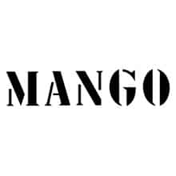

Slide 43
Diferencias entre una Máster franquicia y una Directa
Master Franquicia | Franquicia Directa
Se otorga el derecho al Máster Franquiciado para desarrollar y gestionar un sistema de franquicias completo en una región o país determinado. El Máster Franquiciado tiene la responsabilidad de encontrar y seleccionar a los sub-franquiciados, proporcionarles formación y apoyo, y supervisar su operación en la región asignada. El Máster Franquiciado recibe apoyo y asistencia del Franquiciador en áreas como el desarrollo del producto, la publicidad y la promoción de la marca. | Se otorga el derecho a un franquiciado individual para operar una unidad de negocio en un territorio específico El franquiciado individual opera su unidad de negocio bajo las directrices y el apoyo del Franquiciador, y normalmente tiene una menor inversión inicial que en el caso de la Master Franquicia. El franquiciado individual tiene menos responsabilidades en cuanto a la expansión de la marca en la región.

Slide 44
Franquicias y Licencias.
Tanto las licencias como las franquicias permiten que una compañía entre en los mercados internacionales sin gastar grandes montos de dinero en el exterior y sin contratar o trasladar personal para que maneje sus operaciones en el extranjero.
Disminuyen los problemas relacionados con costos de embarque, aranceles y restricciones al comercio.
Permiten que la empresa cree un buen nombre para sus productos en un mercado exterior, el cual ayudará a la compañía en caso de que decida producir o comercializar sus productos directamente en ese país en el futuro.
Si el licenciatario o franquiciado no mantiene normas altas de calidad, puede perjudicar la imagen del producto y de la marca.

Slide 45

4. Joint
Ventures

Slide 46
Joint Ventures – Empresas Conjuntas.
Es una asociación entre dos o más empresas para desarrollar un negocio, normalmente de larga duración, en el cual se comparte el control y la toma de decisiones, los beneficios y el riesgo en función de la aportación proporcional de capital por parte de una de las partes.
Una empresa conjunta posee, por tanto, entidad jurídica propia y realiza operaciones por sí misma.
Cada uno de los socios puede aportar a la empresa conjunta activos de distinta naturaleza: dinero, activos físicos, recursos humanos, know-how, redes de distribución, tecnología, etc.

Slide 47
Joint Ventures – Empresas Conjuntas.
En la mayoría de los casos, la proporción de capital compartida por cada socio es tal, que no permite que ninguno de ellos tenga una posición de dominio sobre el otro, en principio, suele ser la proporción 50:50
De acuerdo al alcance del mercado, se distinguen principalmente dos tipos de empresas conjuntas:
Local
Global

Slide 48
Joint Ventures – Empresas Conjuntas.
Empresa Conjunta Local
Tiene como objetivos básicos la penetración en un mercado, facilitada por los conocimientos del socio local, o bien, la explotación de una serie de recursos localizados en dicho mercado a los que sólo tienen acceso las empresas locales.
Han sido la principal forma de acceso utilizada en los países en vías de desarrollo

Slide 49
Joint Ventures – Empresas Conjuntas.
Empresa Conjunta Global
Busca desarrollar una presencia en la mayoría de los mercados mundiales mediante la coordinación de los socios, o bien, mejorar la capacidad para competir a nivel global de los socios mediante la puesta en común de sus recursos y capacidades

Slide 50




Joint Ventures – Empresas Conjuntas.
Vidrio para la construcción y productos aislantes y abrasivos
Cemento y productos para la construcción

Slide 51


Joint Ventures – Empresas Conjuntas.
Corona Colceramica
Productos y servicios para la construcción y el mejoramiento del hogar
Eternit
Tejas y Sistemas constructivos
Compañía Suramericana de Cerámica (CSC) en Brasil
Producción y comercialización de sanitarios y lavamanos.

Slide 52


Joint Ventures – Empresas Conjuntas.
Master Franquiciado de Starbucks para Latinoamerica
Estrella Andina.
Principal operadora de la franquicia Starbucks en Colombia.

Slide 53
Joint Ventures – Empresas Conjuntas.
Ventajas:
Puede ser un primer paso en el que se comprueba la realidad del mercado
Una empresa se beneficia del conocimiento del socio local sobre las condiciones competitivas, cultura, idioma, sistemas políticos y sistemas de negocios del país anfitrión
Se comparten costos y riesgos de entrada
Genera transferencia de conocimiento o tecnología entre las partes.
Se pueden evitar restricciones de los gobiernos foráneos sobre propiedad y control de las empresas.

Slide 54
Joint Ventures – Empresas Conjuntas.
Desventajas:
Dificultades en la selección de un socio adecuado.
Posibilidad de fricciones entre las partes debido a diferencias culturales, estilos de dirección, prácticas de negocio, etc.
Posibilidad de comportamiento oportunista por parte de algún socio.
En las grandes empresas, integrar las distintas empresas conjuntas entre los diferentes países puede resultar complejo.
Pérdida de independencia.

Slide 55
Formas de Entrada a los mercados internacionales
Exportación
Directa e Indirecta
Concertada o En Conjunto
Licencias
Joint Ventures
Global
Crossborder E-Commerce
Franquicias
Directa
Máster Franquicia
Local
Consorcio de Exportación
Piggy-Back
Página web
Market Place
Dropshiping
Social Selling
Formas de Entrada a los mercados internacionales

